Slide 1

Школа пожилого возраста по направлению:
«Развитие социального туризма для граждан пожилого возраста и инвалидов»
Тема:
«Экскурсия в Боровский женский монастырь похвалы Пресвятой Богородицы, в Курганской области».
Руководитель: Пучкова М.В.

Slide 2
В рамках культурно-образовательной программы для участников школы пожилого возраста была организована экскурсия в село Боровское Катайского района Курганской области. Целью данного мероприятия являлось ознакомление с историей и духовной жизнью Боровского женского монастыря похвалы Пресвятой Богородицы, расположенного в данном населенном пункте.
В ходе экскурсии участникам была представлена комплексная информация о генезисе и эволюции монастыря, начиная с момента его основания. Особое внимание было уделено изучению монашеского уклада жизни, который включает в себя как аскетические практики, так и повседневную деятельность монахинь.
Культурная программа экскурсии была дополнена посещением монастырского музея, где участники имели возможность ознакомиться с уникальными экспонатами, отражающими многовековую историю обители. Музейная экспозиция предоставила ценный материал для анализа историко-культурного наследия региона и углубленного понимания роли монастырских учреждений в формировании духовной и социальной среды.
Таким образом, данная экскурсия способствовала расширению кругозора участников, а так же углублению их знаний о духовной культуре и истории России

Slide 3
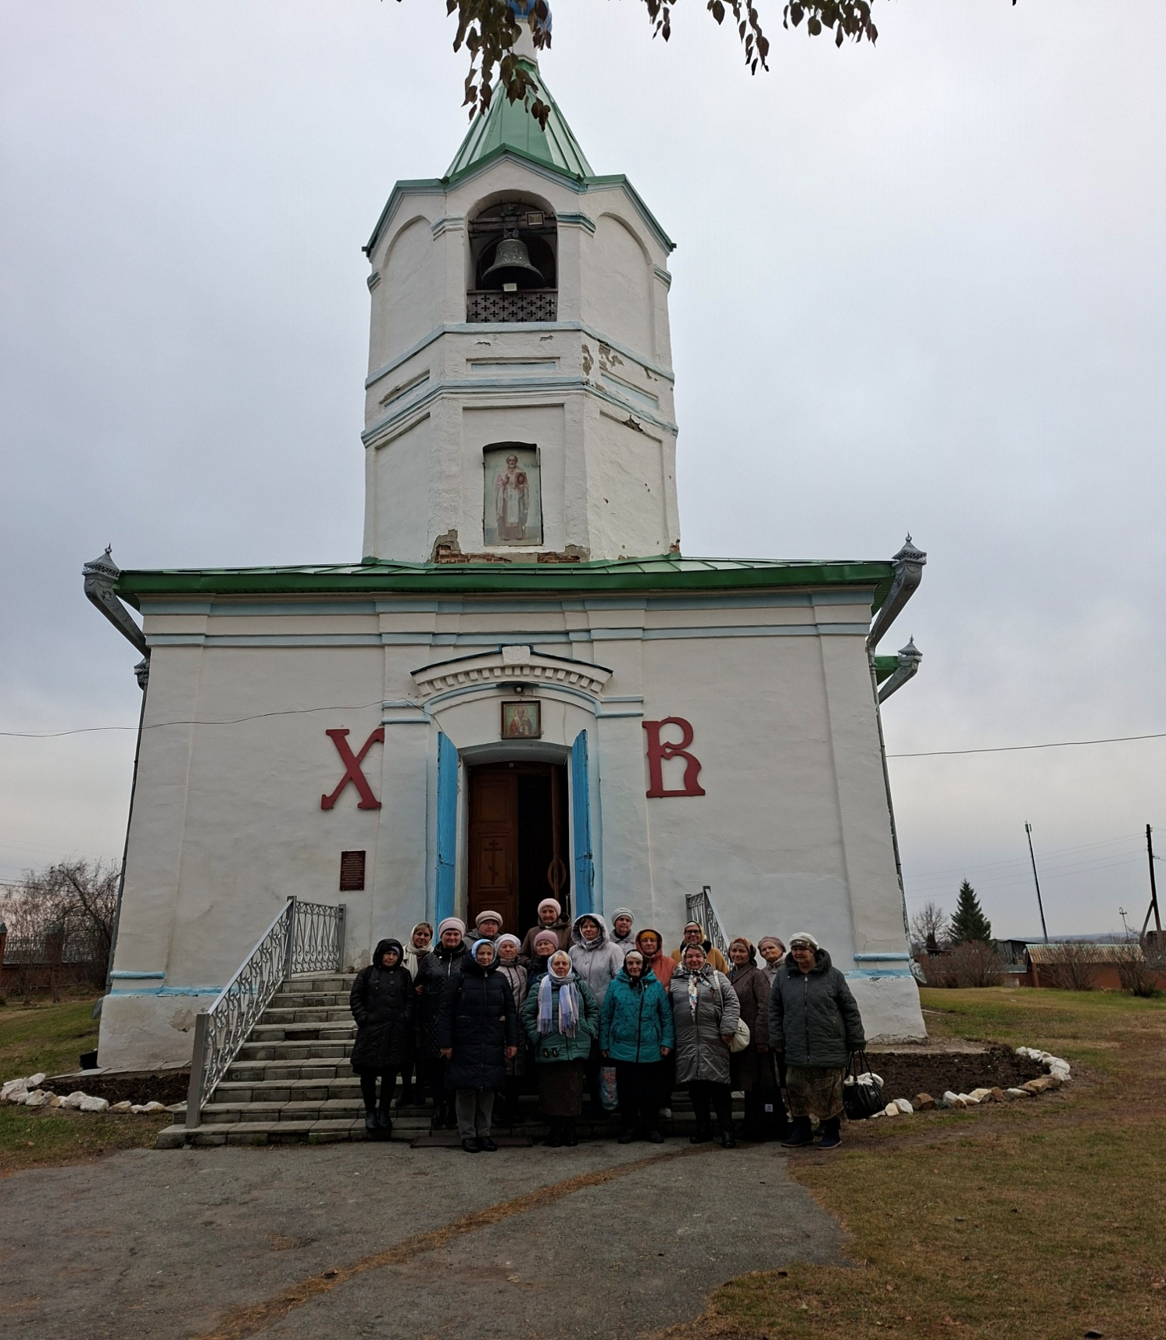

Slide 4
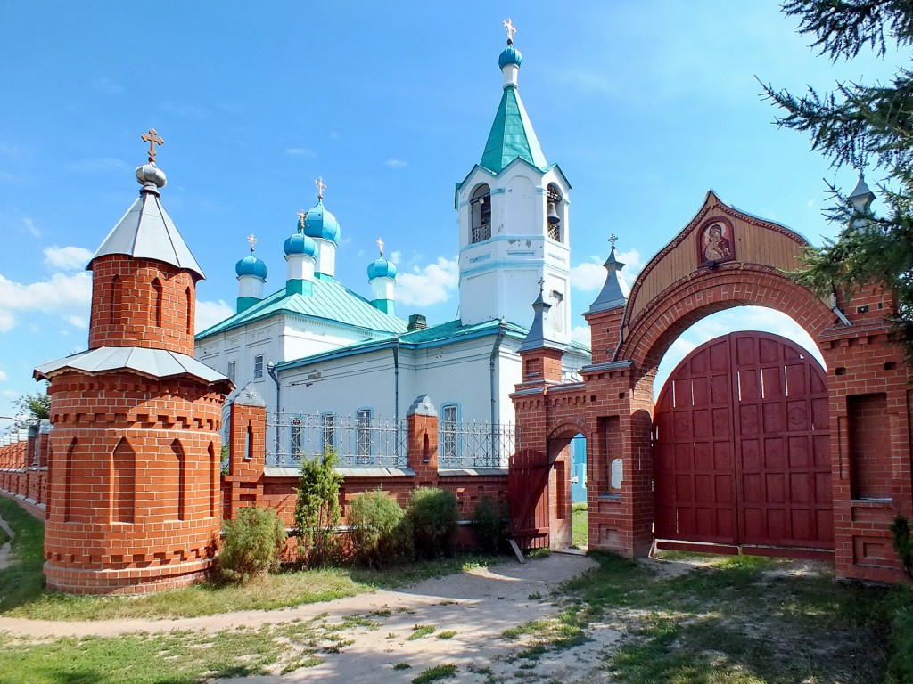

Slide 5
В 1863 г. 8 октября в селе Боровском была заложена церковь, в которой с 1869г. начались регулярные богослужения. Это шестилетнее строительство неожиданно стало предметом насмешек жителей окрестных сёл – мол, все вокруг давно и быстро отстроились, а вы всё копаетесь. Однако, Бог судил по-своему: настало революционное лихолетье, и из всего множества храмов нескольких близлежащих районов пережить его было суждено лишь Боровскому Свято-Никольскому. Кто знает, может, именно за эту основательность боровчан Господь уготовал их храму оставаться единственным островком Православия на всём пространстве от Свердловска до Шадринска (в которых ещё оставались действующие храмы) в течение советского периода.

Slide 6
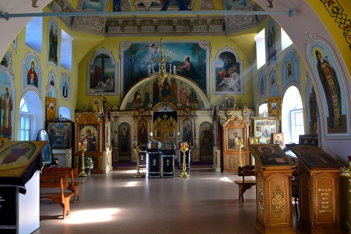

Slide 7
Женский монастырь основан при бывшей приходской Никольской церкви села Боровского. Устройство обители начато в 1992, официально получен статус монастыря в 2000. Расположен в пяти км от города Катайска – одного из районных центров Курганской области. История монастыря берёт начало с возведения в XIX веке приходского храма в честь перенесения мощей свт. Николая Чудотворца, вокруг которого впоследствии и выросла нынешняя обитель.

Slide 8
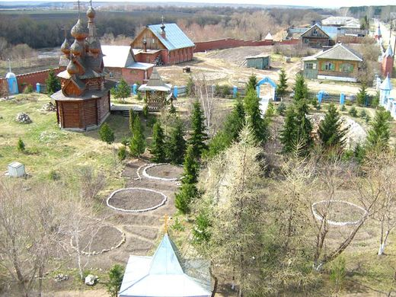
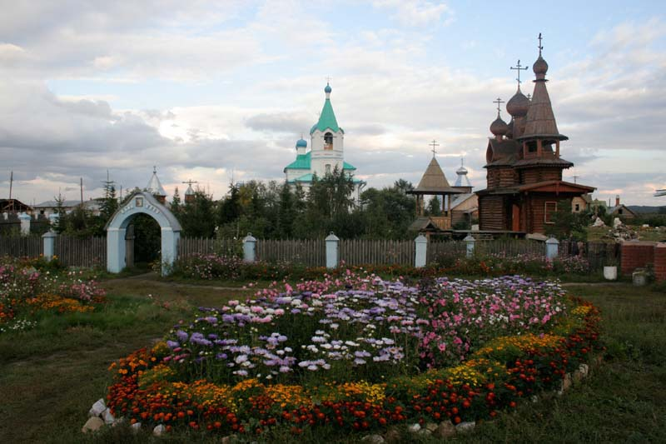
Богородичный садик

Slide 9
В духовном смысле любой монастырь есть сад. Сад, где, подобно благоуханным цветам, под Покровом Божией матери взращиваются для Господа души людей. Наверное, именно поэтому во многих обителях есть свой сад – как зримый образ того пути, который проходит душа, очищаясь и возрастая в Боге. Чтобы иметь перед собой картину духовного мира, берём подобие у самой природы – нерукотворного храма Божия. Вырываются сорняки, навсегда иссохшие ветви обрезаются, каждому цветку или дереву подбирается именно то место, где они вырастут во всей своей красе. То же происходит и с человеческой душой, желающей освободиться от страстей и возрасти духовно. Вот эту икону духовной жизни – сад – имеет у себя и монастырь Похвалы Пресвятой Богородицы.
Посвящён он нашей Небесной Заступнице, потому и называется Богородичным. Его обустройство началось одновременно с созданием обители.

Slide 10
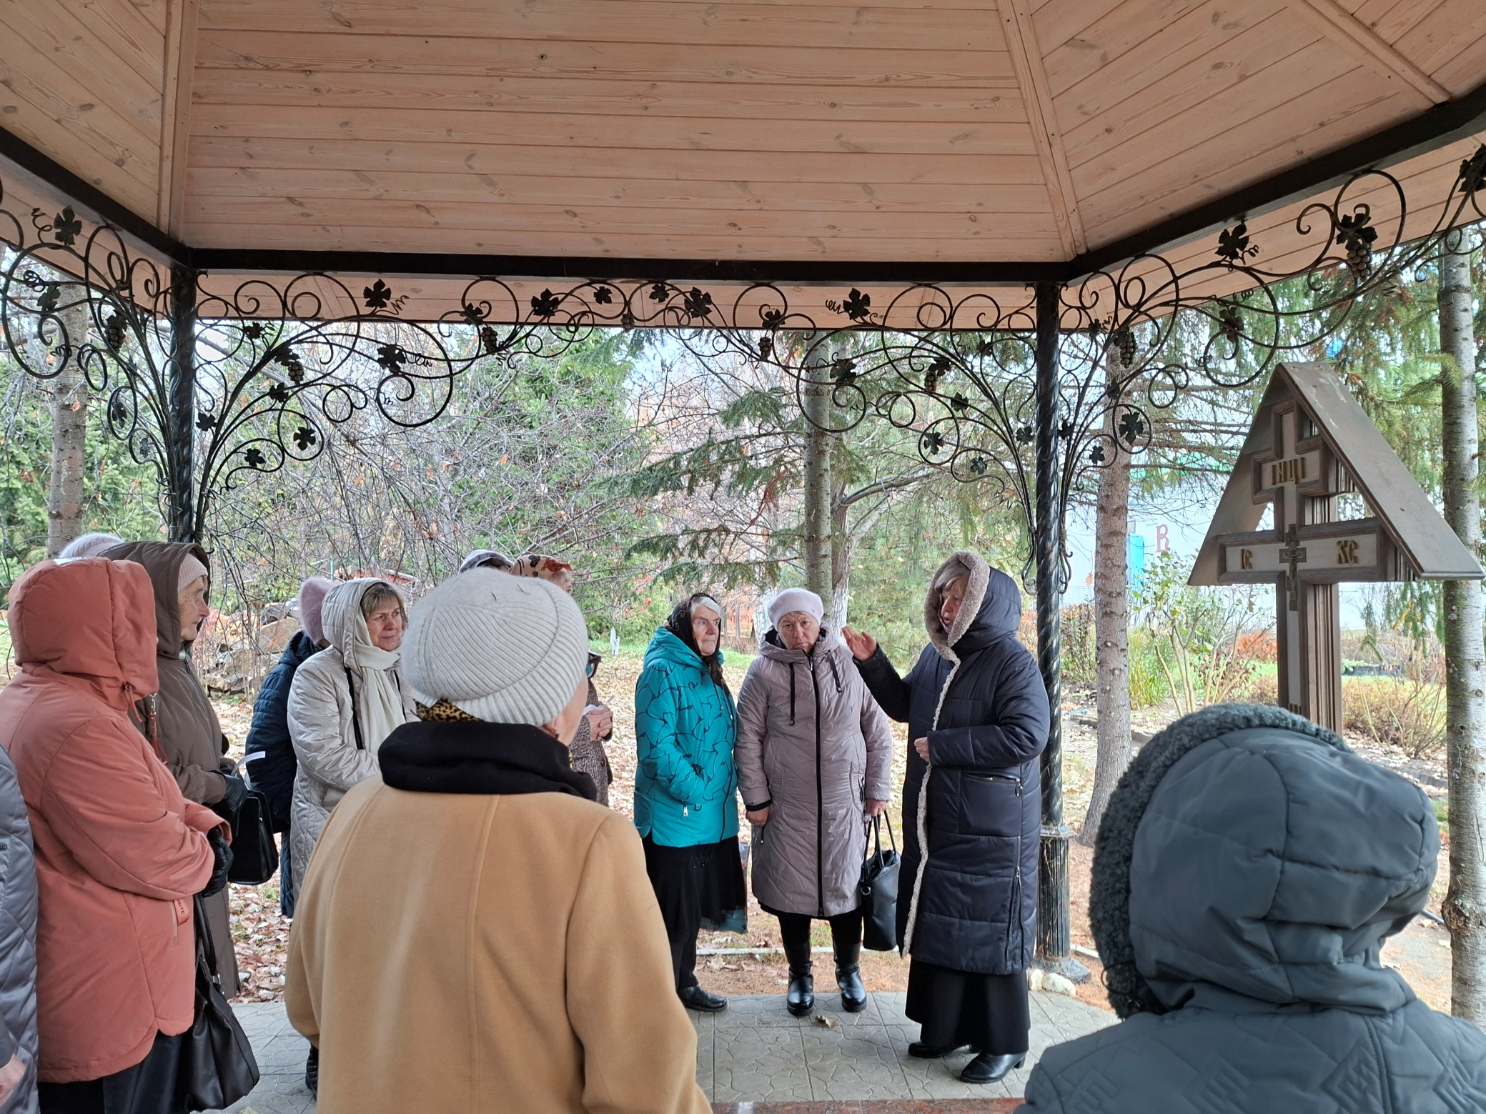

Slide 11
Все статьи взяты на сайте https://azbyka.ru/palomnik/Боровский_женский_монастырь_Похвалы_Пресвятой_Богородицы

Slide 12
Спасибо за внимание

